Slide 1









Trường Tiểu học Nguyễn Bỉnh Khiêm
BÀI GIẢNG ĐIỆN TỬ TUẦN 3 THÁNG 9
KHỐI 1
Môn:Tiếng Việt
Bài 6: O o
Năm học 2025 - 2026
Notes:
Đây là bìa của từng tiết

Slide 2




Bài 6

Slide 3
Design by: Hương Thảo
Tiết 1

Slide 4

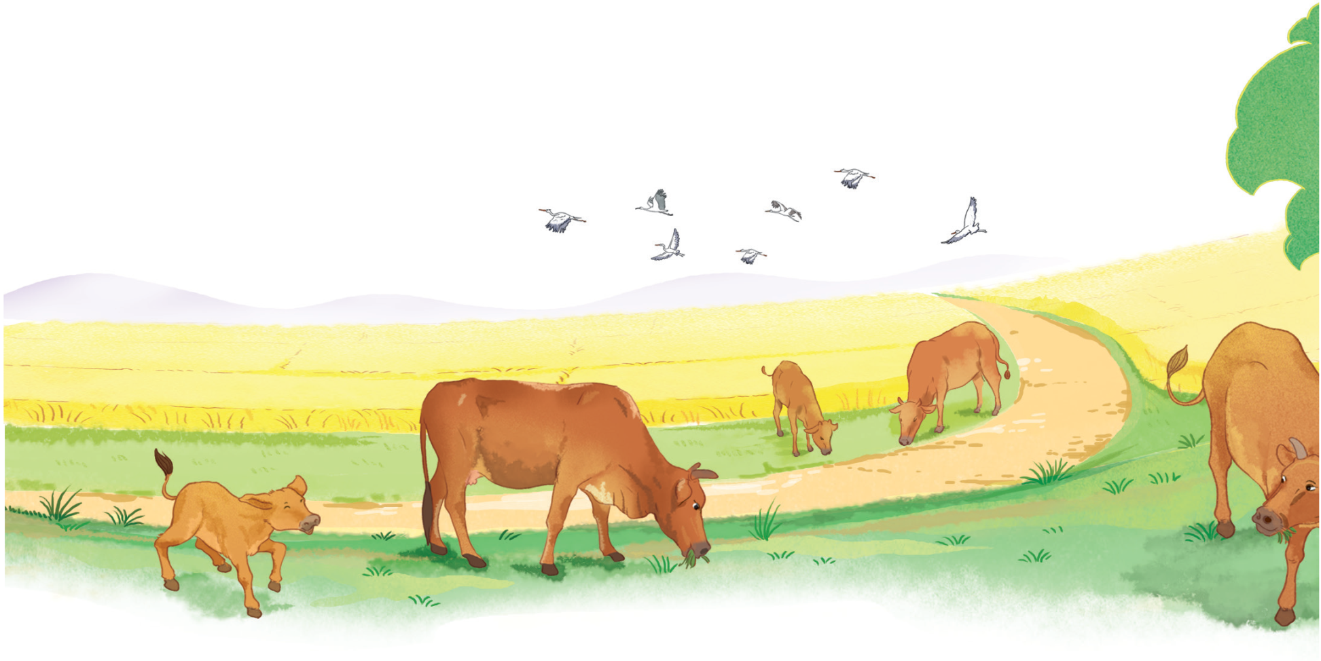
Đàn bò gặm cỏ.
o
o
̉

Slide 5


o

Slide 6
o
b
o
c
o
bo
cỏ
̀

Slide 7




Slide 8
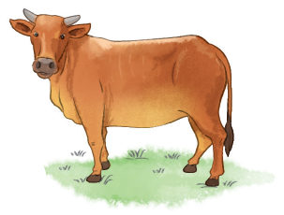
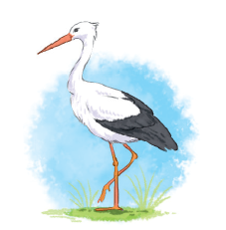
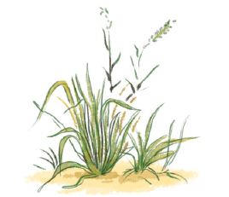
bò
cò
cỏ

Slide 9



Viết bảng

Slide 10



Slide 11



Slide 12
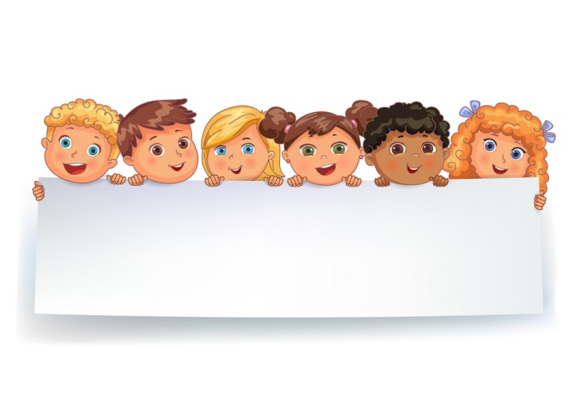


Dặn dò

